Slide 1
Mini Project Alarm
-일어나 코딩해람-
Made by Banjang and children

Slide 2
목차
#1. 클래스 소개
#2. 클래스 동작 설명
#3. 시연

Slide 3

#1.
Class 소개
Intro
BootReceiver
Main Activity
ShakeDialogActivity
Alarm Add
AlarmRepeat
ListViewitem
AlarmService
ListViewAdapter
Alarm Receiver
DBHelper

Slide 4
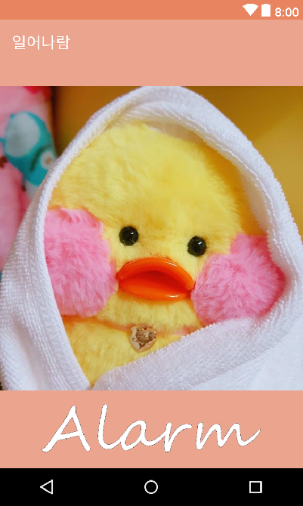
Intro

Slide 5
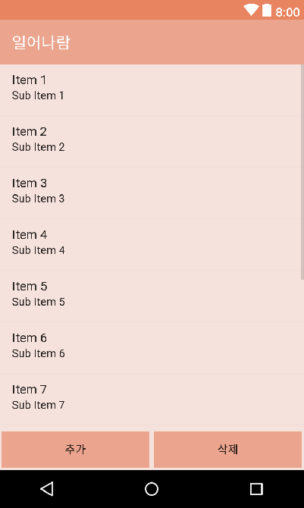
main

Slide 6
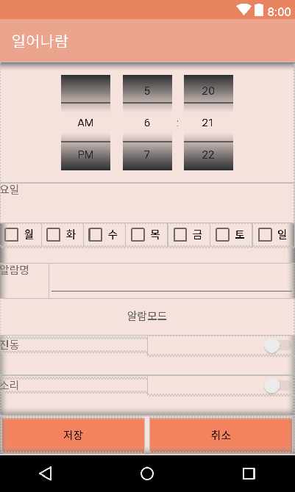
setting

Slide 7
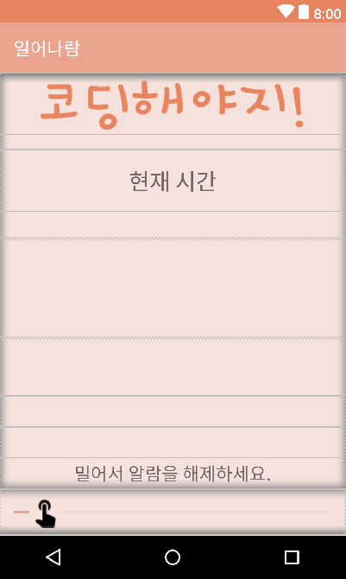
action

Slide 8

shake

Slide 9
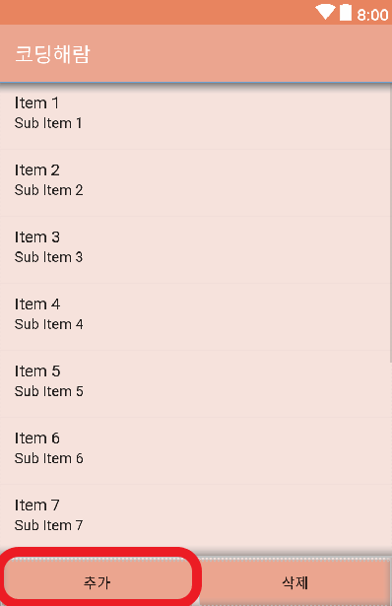
#2.
클래스
동작 설명
Alarmadd로 넘어감과 동시에 ListViewItem생성
Add로 넘어가서 설정 값을 받은 뒤 DB에 넣어준다
Add가 DB로 설정 값을 넘겨준다
AlarmReceiver가 DB의 정보를 비교한다.
조건 만족 시 AlarmService로 이동
Activity_main.xml
AlarmService는 알람화면을 띄어준다.

Slide 10
시연

Slide 11
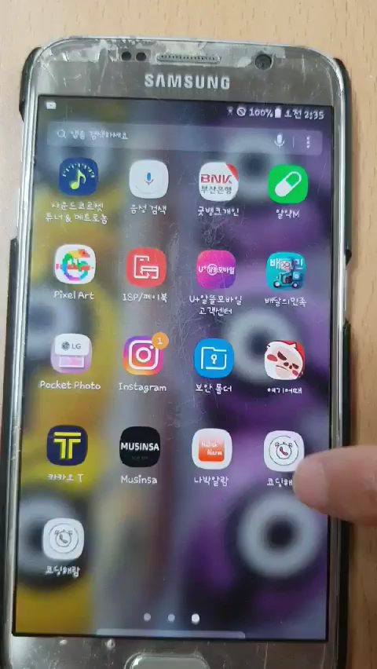
기본

Slide 12

흔들기

Slide 13
감사합니다
Made by Banjang and children

